Slide 1
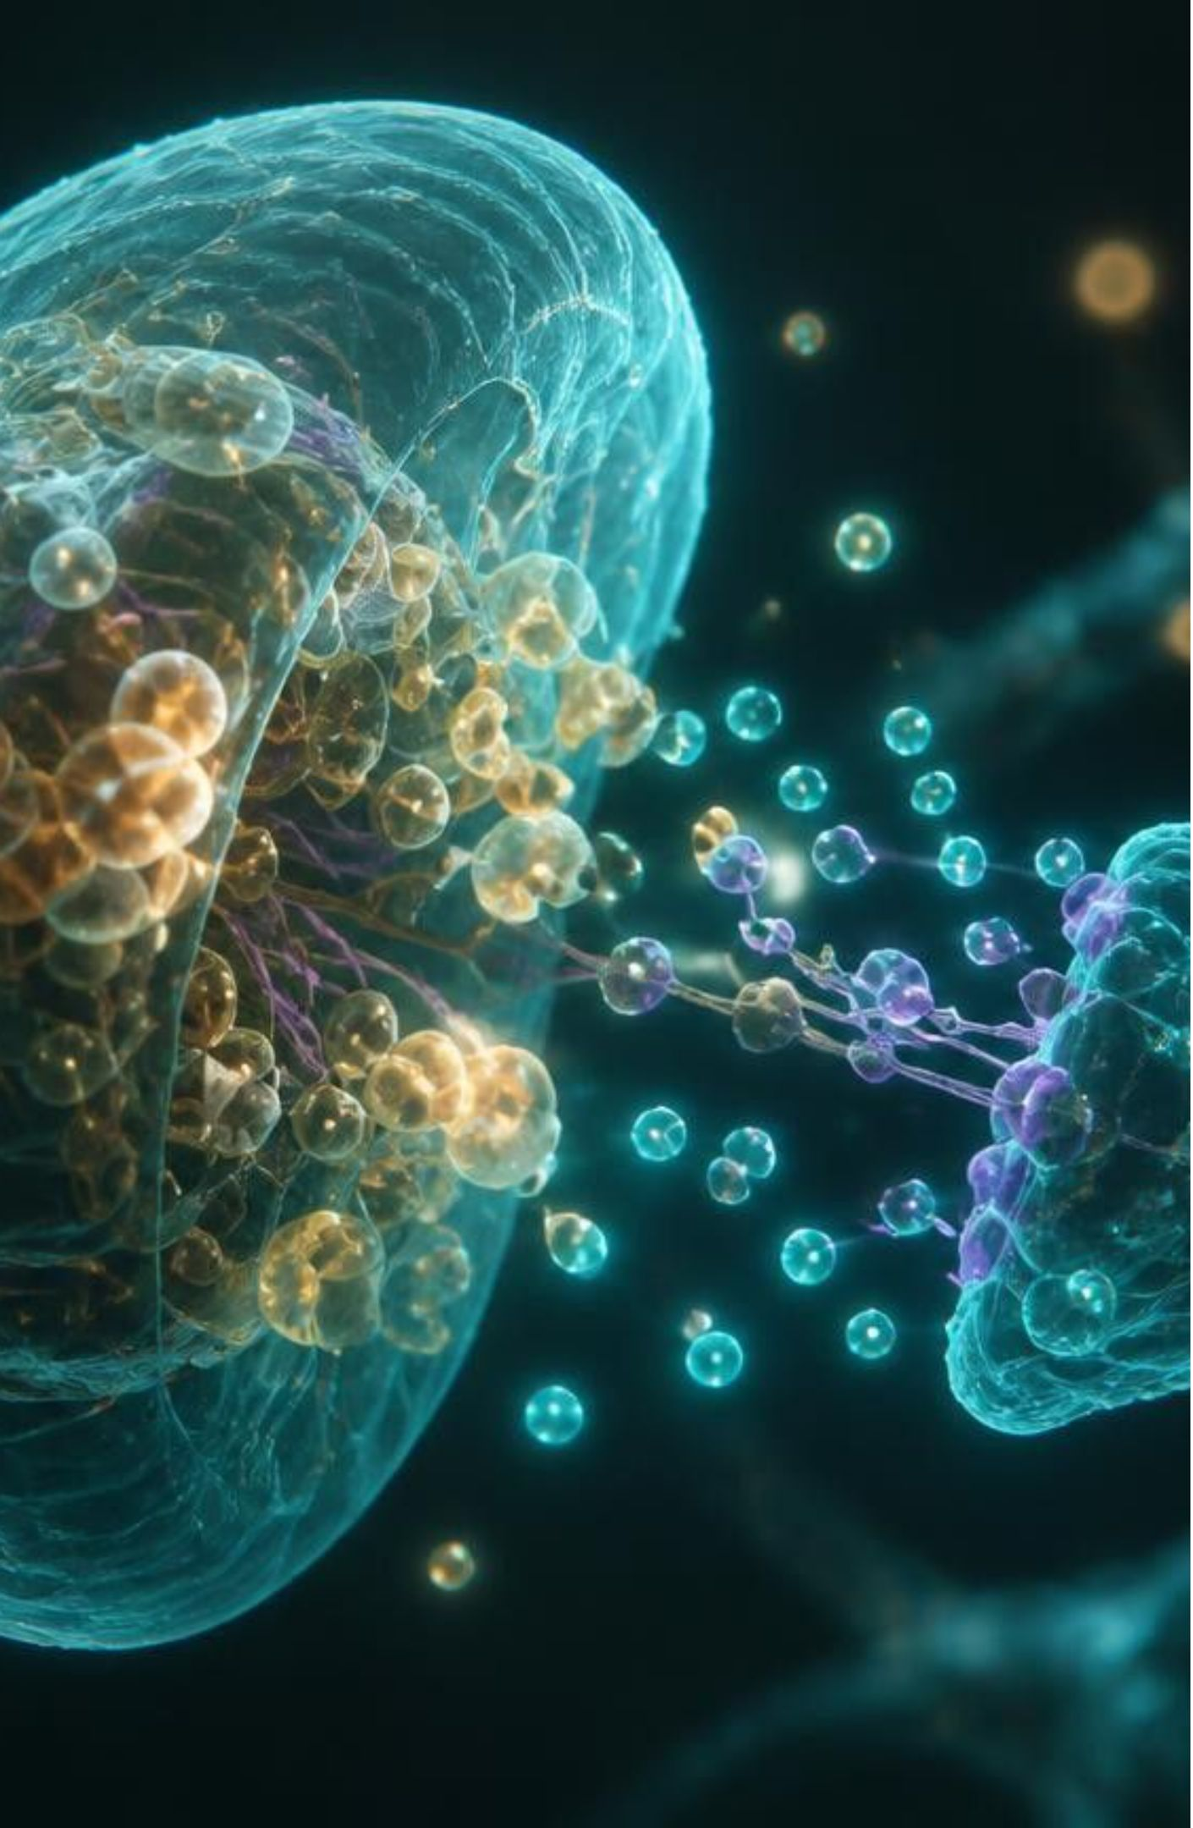
ᲙᲚᲘᲜᲘᲙᲣᲠᲘ ᲜᲔᲘᲠᲝᲤᲐᲠᲛᲐᲙᲝᲚᲝᲒᲘᲐ · 2026
როდესაც მონოთერაპია საკმარისი არ არის:
ნაწილობრივი პასუხიდან, რემისიამდე სერტრალინი + ბუპროპიონი დეპრესიის მკურნალობაში
ქეთევან კობახიძე, ნევროლოგი, საქართველოს უნივერსიტეტის ასისტენტ პროფესორი
რეიმანი, ფსიქეა · 2026 წელი · პულმანი, აქსის თაუერსი

Slide 2


WHO • 2023 ᲬᲚᲘᲡ ᲒᲚᲝᲑᲐᲚᲣᲠᲘ ᲨᲔᲤᲐᲡᲔᲑᲔᲑᲘ
დეპრესიის გლობალური ტვირთი
322 მილიონი
ადამიანი მსოფლიოში ცხოვრობს დეპრესიით
5.2%
6.2%
4.1%
ზრდასრულებში
ქალებში
მამაკაცებში
დეპრესია მსოფლიოში ფუნქციური შეზღუდვის ერთ-ერთი მნიშვნელოვანი მიზეზია.
წყარო: WHO, Depressive disorder (depression), 11 September 2026 • who.int/news-room/fact-sheets/detail/depression

Slide 3
ᲒᲚᲝᲑᲐᲚᲣᲠᲘ ᲞᲠᲐᲥᲢᲘᲙᲐ · WELLCOME / GALLUP
შფოთვისა და დეპრესიის მედიკამენტური მართვა — 2020
დანიშნული მედიკამენტის მიღება იმ რესპონდენტებში, რომლებსაც ≥2 კვირით ყოველდღიური საქმიანობა შეეზღუდათ
ქვეყანა | მაჩვენებელი | ქვეყანა
საფრანგეთი | 74.5% | ირანი — 45.5%
კანადა | 73.0% | ბრაზილია — 44.7%
ესპანეთი | 72.9% | მექსიკა — 43.4%
ავსტრალია | 71.4% | რუსეთი — 41.1%
აშშ | 67.1% | ჩინეთი — 32.7%
ყაზახეთი | 59.5% | ერაყი — 32.6%
ᲡᲐᲥᲐᲠᲗᲕᲔᲚᲝ
56.8%
საქართველო — 56.8% (რუკაზე დამატებით ნაჩვენები მონაცემი)
წყარო: Wellcome / Gallup (2021), Our World in Data
მაჩვენებელი არ წარმოადგენს დეპრესიის გავრცელებას ან მედიკამენტების მიღებას მთელ მოსახლეობაში.

Slide 4
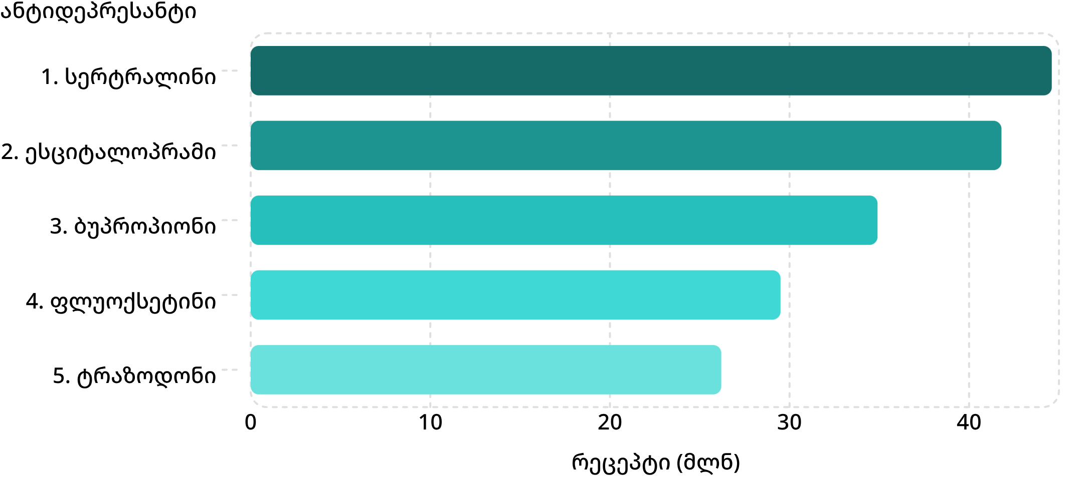
AHRQ MEPS · CLINICAL DRUGSTATS
ყველაზე ხშირად გამოწერილი ანტიდეპრესანტები აშშ-ში
2024 წელი | რეცეპტით გაცემის სავარაუდო რაოდენობა (მილიონი)
ᲚᲘᲓᲔᲠᲘ ᲬᲧᲕᲘᲚᲘ
სერტრალინი (#1) და ბупროპიონი (#3)
წარმოადგენენ აშშ-ში ყველაზე ფართოდ გამოყენებულ პირველი რიგისა და ატიპურ ანტიდეპრესანტებს.
შენიშვნა: მონაცემები ასახავს რეცეპტით გაცემებს და არა გაყიდვების შემოსავალს ან უნიკალურ პაციენტებს.
წყარო: ClinCalc DrugStats Database (AHRQ MEPS, 2024). clincalc.com/DrugStats/TC/Antidepressants

Slide 5
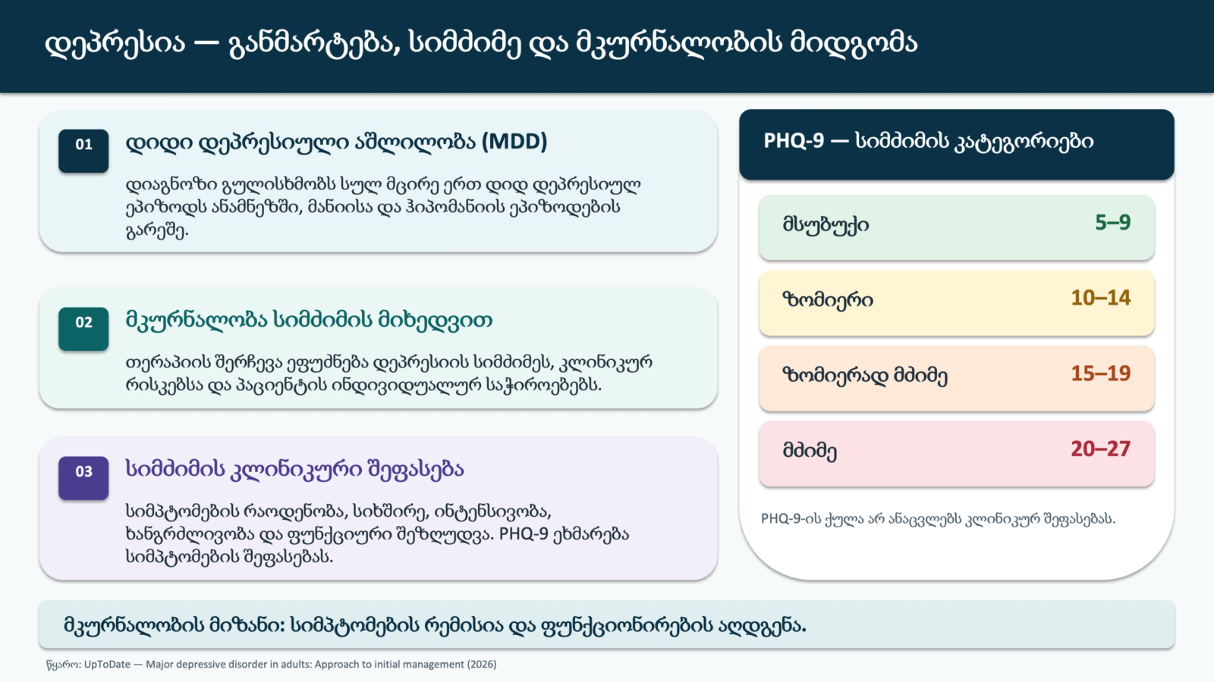

Slide 6
PHQ-9 — დეპრესიის სიმძიმის შეფასების კითხვარი
შეფასების სკალა: 0 — საერთოდ არა | 1 — რამდენიმე დღე | 2 — დღეების ნახევარზე მეტი | 3 — თითქმის ყოველდღე
შედეგების ინტერპრეტაცია
PHQ-9 ქულა | დეპრესიული სიმპტომების სიმძიმე
ინსტრუქცია: ბოლო 2 კვირის განმავლობაში რამდენად ხშირად გაწუხებდათ ქვემოთ ჩამოთვლილი პრობლემები?
0–4 — მინიმალური
№ | სიმპტომი
1 | ინტერესის ან სიამოვნების დაქვეითება სხვადასხვა საქმიანობის მიმართ
2 | დათრგუნული განწყობა, დეპრესიულობის ან უიმედობის განცდა
3 | ჩაძინების ან ძილის შენარჩუნების გაძნელება, ან ჭარბი ძილი
4 | დაღლილობა ან ენერგიის ნაკლებობა
5 | მადის დაქვეითება ან ჭარბი კვება
6 | საკუთარი თავის მიმართ უარყოფითი დამოკიდებულება, წარუმატებლობის ან დანაშაულის განცდა
7 | ყურადღების კონცენტრაციის გაძნელება
8 | მოძრაობისა და მეტყველების შენელება ან გამოხატული ფსიქომოტორული მოუსვენრობა
9 | ფიქრები სიკვდილზე ან საკუთარი თავისთვის ზიანის მიყენებაზე
5–9 — მსუბუქი
10–14 — ზომიერი
15–19 — ზომიერად მძიმე
20–27 — მძიმე
ჯამური ქულა: 0–27
PHQ-9 ≥10: სავარაუდო დიდი დეპრესიული აშლილობა — საჭიროა დამატებითი კლინიკური შეფასება.
ფუნქციური შეფასება: რამდენად ართულებს სიმპტომები მუშაობას, ყოველდღიურ საქმიანობასა და სოციალურ ურთიერთობებს?
მნიშვნელოვანი: მე-9 კითხვაზე დადებითი პასუხი საჭიროებს სუიციდური რისკის დამატებით შეფასებას, ჯამური ქულის მიუხედავად.
წყარო: UpToDate, PHQ-9 Depression Questionnaire, Graphic 59307.

Slide 7
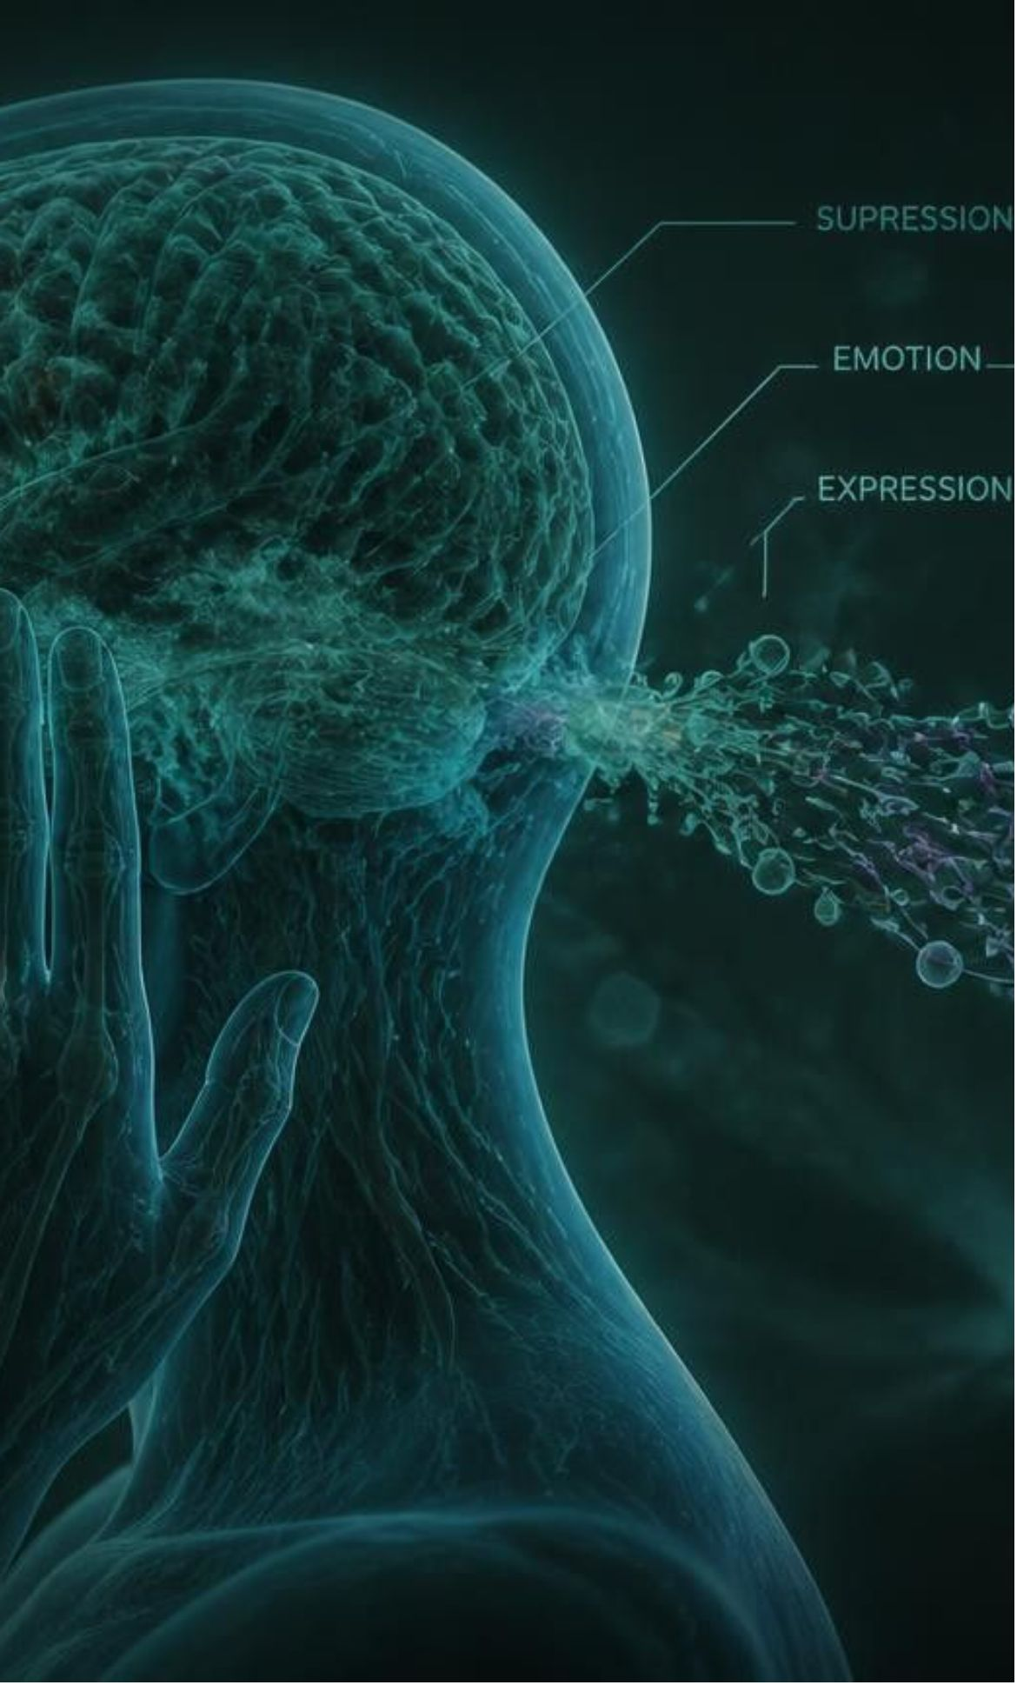
DSM-5-TR ᲙᲠᲘᲢᲔᲠᲘᲣᲛᲔᲑᲘ
დიდი დეპრესიის სადიაგნოზო კრიტერიუმები
≥5 ᲡᲘᲛᲞᲢᲝᲛᲘ • ≥2 ᲙᲕᲘᲠᲐ
გუნება-განწყობის დაქვეითება
ინტერესის ან სიამოვნების დაკარგვა (ანჰედონია)
მადის ან სხეულის წონის ცვლილება
უძილობა ან ძილიანობა (ჰიპერსომნია)
ფსიქომოტორული აღგზნება ან შენელება
წყარო: DSM-5-TR Diagnostic Criteria for a Major Depressive Episode; UpToDate, Graphic 89994, Version 17.0.

Slide 8

დიდი დეპრესიული ეპიზოდის 9 ძირითადი სიმპტომი
დაღლილობა და ენერგიის დაქვეითება
უსარგებლობა/ გადაჭარბებული დანაშაულის განცდა
კონცენტრაციის დაქვეითება/გადაწყვეტილების მიღების გაძნელება (ორჭოფობა)
სიკვდილზე ფიქრი/სუიციდური აზრები.
წყარო: DSM-5-TR Diagnostic Criteria for a Major Depressive Episode; UpToDate, Graphic 89994, Version 17.0.

Slide 9
MDD: საწყისი ანტიდეპრესანტის ინდივიდუალური შერჩევა
SSRI და ბუპროპიონი — პირველი რიგის ფარმაკოთერაპიის შესაძლო ვარიანტები
დიდი დეპრესიული აშლილობა (MDD)
↓
დიაგნოზი • სიმძიმე • ბიპოლარული/სუიციდური რისკი • თანმხლები მდგომარეობები • პაციენტის პრიორიტეტები
↓
ვარიანტი A | SSRI
ვარიანტი B | ბუპროპიონი
სერტრალინი / ესციტალოპრამი
ხშირად გამოყენებული პირველი რიგის არჩევანი
შერჩევა ეფუძნება პაციენტის კლინიკურ პროფილს
პირველი რიგის ალტერნატივა შერჩეულ პაციენტებში
სექსუალური ფუნქციის შენარჩუნება, წონის მატების თავიდან აცილება, ჰიპერსომნია/ენერგიის დეფიციტი
შენიშვნა: საწყისი არჩევანი არ არის მხოლოდ SSRI; მკურნალობა ინდივიდუალურია.
კლინიკური გადაწყვეტილების ალგორითმი • საგანმანათლებლო სქემა
1

Slide 10
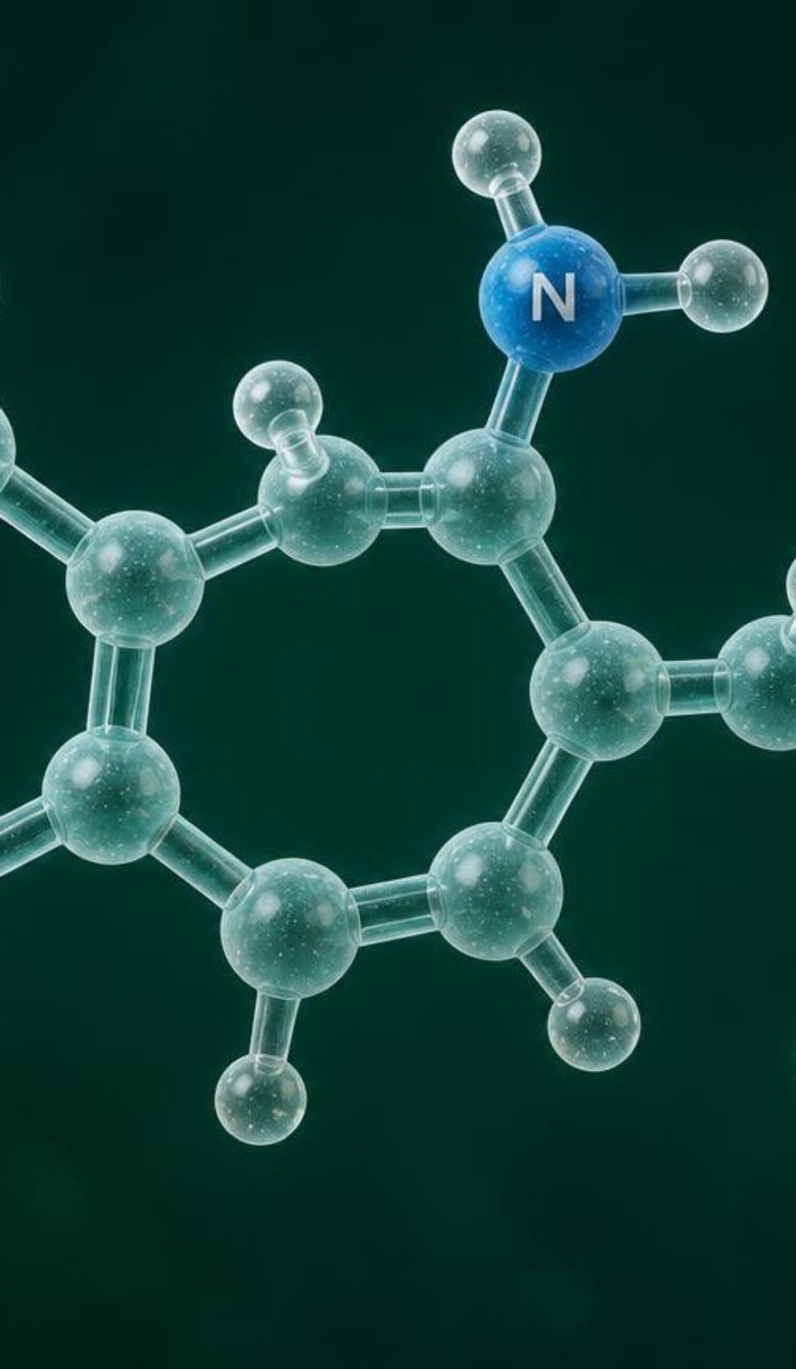
ᲛᲔᲓᲘᲙᲐᲛᲔᲜᲢᲘᲡ ᲞᲠᲝᲤᲘᲚᲘ
სერტრალინი (Sertraline)
სავაჭრო დასახელება (Brands)
ფარმაკოლოგიური კლასი (Class)
• Zoloft (ზოლოფტი)
• Sertalina Generis (სერტრალინა ჯენერისი)
გენერიკული ფორმა (Generic): დიახ
NbN: სეროტონინის უკუმიტაცების ინჰიბიტორი (S-RI)
ტრადიციული: სეროტონინის უკუმიტაცების სელექციური ინჰიბიტორი (SSRI)

Slide 11
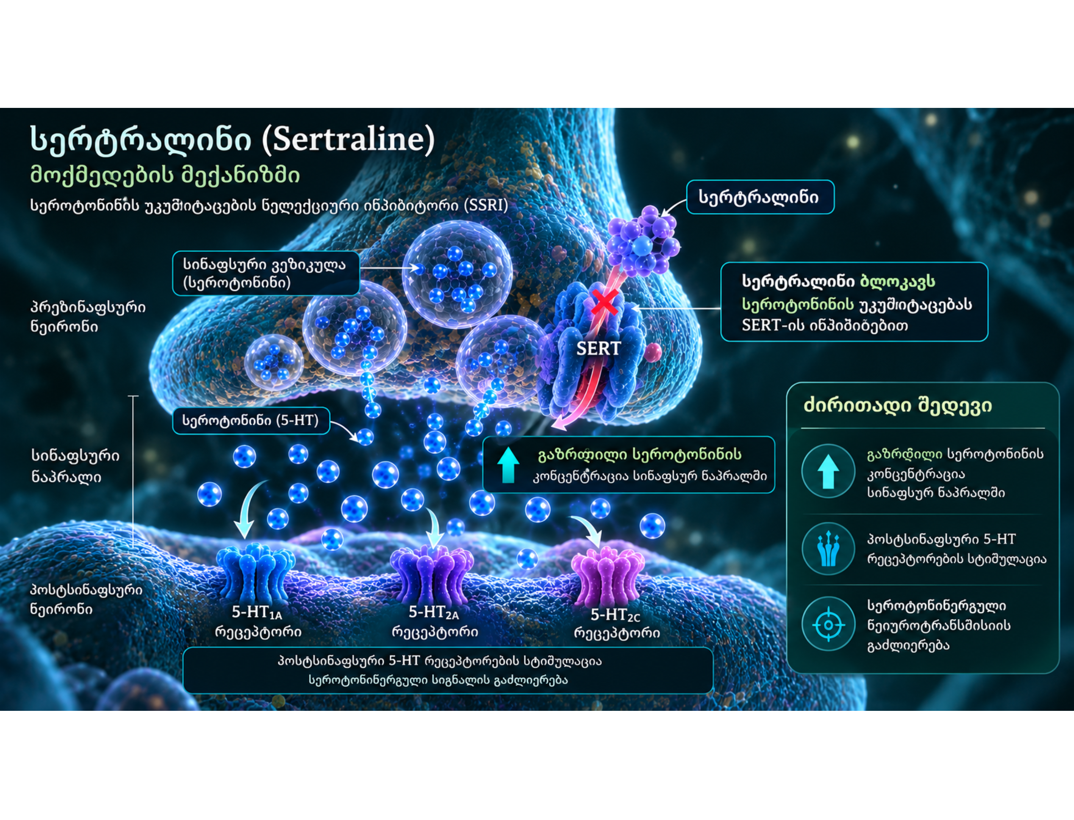

Slide 12
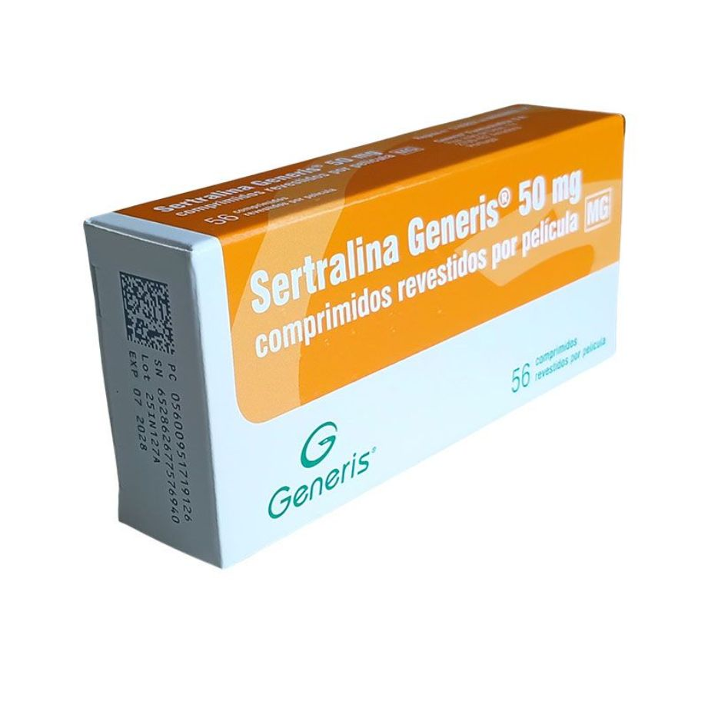
ᲙᲚᲘᲜᲘᲙᲣᲠᲘ ᲞᲠᲝᲤᲘᲚᲘ
ᲓᲝᲖᲘᲠᲔᲑᲐ ᲓᲐ ᲛᲘᲖᲐᲜᲘ
სერტრალინი
ჩვეულებრივი დოზა: 50–200 მგ/დღე
მოქმედების დაწყება: ხშირად 2–4 კვირაში
მიზანი: სრული რემისია და რეციდივის პრევენცია
ძირითადი კლინიკური ჩვენებები (Commonly Prescribed for) — FDA-ის მიერ დამტკიცებული ჩვენებები:
დიდი დეპრესიული აშლილობა (Major Depressive Disorder, MDD)
პრემენსტრუალური დისფორიული აშლილობა (Premenstrual Dysphoric Disorder, PMDD)
პანიკური აშლილობა (Panic Disorder)
პოსტტრავმული სტრესული აშლილობა (Posttraumatic Stress Disorder, PTSD)
სოციალური შფოთვითი აშლილობა (Social Anxiety Disorder)
ობსესიურ-კომპულსიური აშლილობა (Obsessive-Compulsive Disorder, OCD)
გენერალიზებული შფოთვითი აშლილობა (GAD) (off Label)
ლიტერატურა: Stahl’s Essential Psychopharmacology Prescriber’s Guide, Eighth Edition, 2024 (specifically April 3, 2024, by Cambridge University Press)

Slide 13

FDA-ის დამტკიცებული ჩვენებები
ბუპროპიონი
აქტიური ნივთიერება: ბუპროპიონის ჰიდროქლორიდი
ძირითადი კლინიკური ჩვენებები
დიდი დეპრესიული აშლილობა (MDD)
ბუპროპიონის დაუყოვნებელი (IR), გახანგრძლივებული (SR) და XL ფორმები.
სეზონური აფექტური აშლილობა (SAD)
ბუპროპიონი XL — სეზონური დეპრესიული ეპიზოდების პრევენციისთვის.
მოწევის შეწყვეტა
ბუპროპიონი SR — მოწევის შეწყვეტის ხელშეწყობისთვის.

Slide 14

ᲝᲤ-ᲚᲔᲘᲑᲚ ᲒᲐᲛᲝᲧᲔᲜᲔᲑᲐ
ბუპროპიონი
არარეგისტრირებული ჩვენებები (Off-label):
ბიპოლარული აშლილობა (Bipolar Disorder)
ყურადღების დეფიციტის და ჰიპერაქტივობის სინდრომი (ADHD)
სექსუალური დისფუნქცია (Sexual Dysfunction)
განსაკუთრებით ფსიქოტროპული მედიკამენტებით გამოწვეული სექსუალური დისფუნქციის მართვა.
სიმსუქნის კორექცია * დამტკიცებულია ბუპროპიონ+ნალტრექსონის
კომბინაცია

Slide 15
ბუპროპიონი | მოქმედების მექანიზმი და მეტაბოლიზმი
სამი მნიშვნელოვანი ფარმაკოლოგიური ასპექტი
01
NET / DAT
02
nAChR
03
CYP2B6 / CYP2D6
ნორადრენალინისა და დოფამინის უკუმიტაცების ინჰიბირება
ნიკოტინური აცეტილქოლინის რეცეპტორების ანტაგონიზმი
მეტაბოლიზმი და მედიკამენტური ურთიერთქმედებები
ბუპროპიონი კლასიფიცირდება როგორც NDRI.
ნორადრენალინისა და დოფამინის უკუმიტაცებას თრგუნავს, მათი ტრანსპორტერების დამუხრუჭების გზით. ხელს უწყობს, ნორადრენალინისა და დოფამინის გამოთავისუფლებას.
ზოგიერთი nAChR ქვეტიპის არაკონკურენტული ანტაგონისტია.
მნიშვნელოვანია მოწევის შეწყვეტის მექანიზმისთვის.
CYP2B6 — ბუპროპიონს გარდაქმნის აქტიურ ჰიდროქსიბუპროპიონად.
CYP2D6 — ბუპროპიონი და მისი მეტაბოლიტები აინჰიბირებენ ამ ფერმენტს; შესაძლებელია სხვა პრეპარატების ექსპოზიციის ზრდა.
კლინიკური კონტექსტი • CYP2B6 მონაწილეობს ბუპროპიონის მეტაბოლიზმში, ხოლო CYP2D6-ის ინჰიბირება მნიშვნელოვანია მედიკამენტური ურთიერთქმედებების შეფასებისას.
წყარო: Bupropion prescribing information; Stahl’s Essential Psychopharmacology.

Slide 16
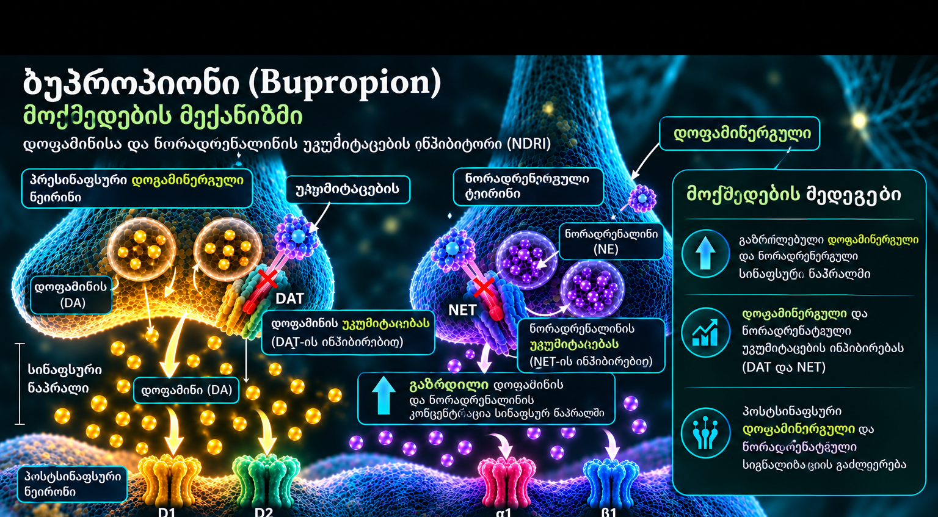

Slide 17





ბუპროპიონის FDA-ის მიერ დამტკიცების ქრონოლოგია (1985–2014)
1985
1996
1997
Wellbutrin (IR)
Wellbutrin SR
Zyban (SR)
დიდი დეპრესიული აშლილობის (MDD) მკურნალობა. ბუპროპიონის პირველი FDA-დამტკიცებული ფორმა.
MDD-ის მკურნალობა. გახანგრძლივებული გამოთავისუფლება, დღეში ორჯერ მიღება.
თამბაქოს მოწევისთვის თავის დანებების ხელშეწყობა.
2003
2006
2014
Wellbutrin XL
Wellbutrin XL
Contrave
MDD-ის მკურნალობა. დღეში ერთხელ მიღება.
სეზონური აფექტური აშლილობის დროს დეპრესიული ეპიზოდების პრევენცია.
ბუპროპიონი + ნალტრექსონი. სხეულის მასის ხანგრძლივი მართვა.
References: U.S. Food and Drug Administration (FDA). Wellbutrin XL Regulatory Review, 2003; Wellbutrin XL Prescribing Information, 2006; Contrave Clinical Review, 2014.

Slide 18
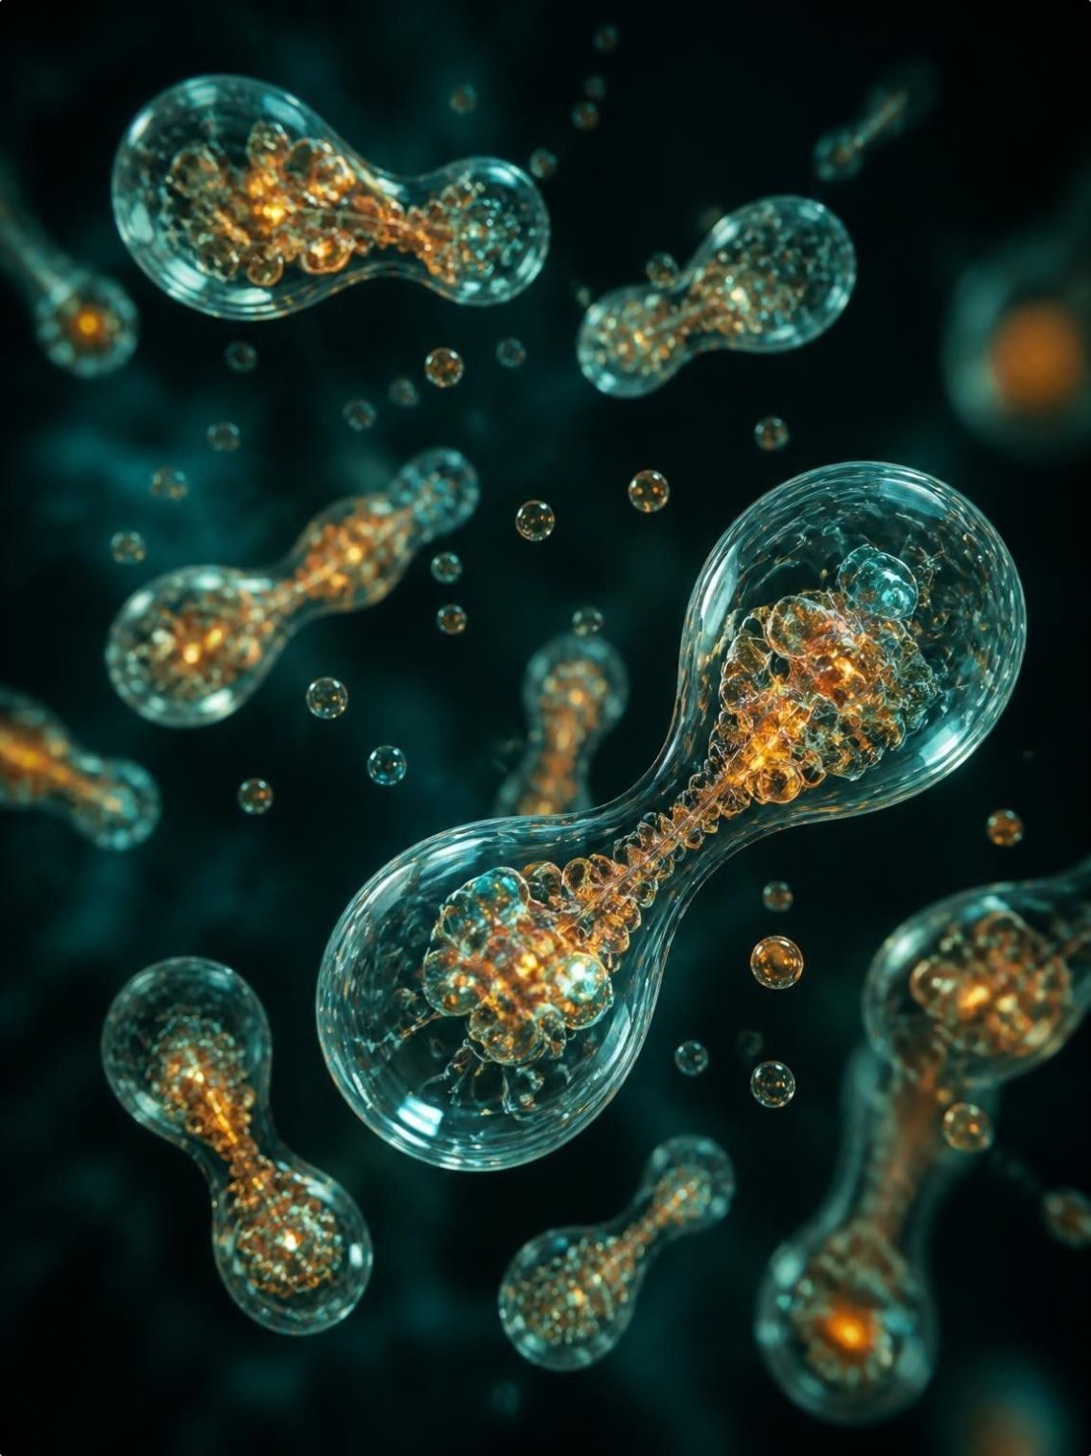
ᲒᲐᲜᲡᲮᲕᲐᲕᲓᲔᲑᲐ ᲒᲐᲛᲝᲗᲐᲕᲘᲡᲣᲤᲚᲔᲑᲘᲡ ᲡᲘᲩᲥᲐᲠᲔ ᲓᲐ ᲛᲘᲦᲔᲑᲘᲡ ᲠᲔᲟᲘᲛᲘ (4/5)
ბუპროპიონის ფორმულაციები: IR, SR, XL
IR — ᲡᲬᲠᲐᲤᲘ
SR — ᲒᲐᲮᲐᲜᲒᲠᲫᲚᲘᲕᲔᲑᲣᲚᲘ
XL — 24-ᲡᲐᲐᲗᲘᲐᲜᲘ
საწყისი დოზა:
საწყისი დოზა:
საწყისი დოზა:
100 მგ × 2-ჯერ/დღე
150 მგ × 1-ჯერ/დღე
150 მგ × 1-ჯერ/დღე
ჩვეულებრივ 2–3 მიღება
მაქსიმალური: 450 მგ/დღე (აშშ)
შემდეგ 150 მგ × 2-ჯერ
მაქსიმალური: 400 მგ/დღე
შემდეგ 300 მგ × 1-ჯერ
მაქსიმალური: 450 მგ აშშ / 300 მგ ევროპა
SR და XL ტაბლეტები მიიღება მთლიანად — არ შეიძლება გაყოფა, დაფშვნა ან დაღეჭვა.
წყარო: UpToDate | Atypical antidepressants (2026), გვ. 1, 3–5, 10–11

Slide 19
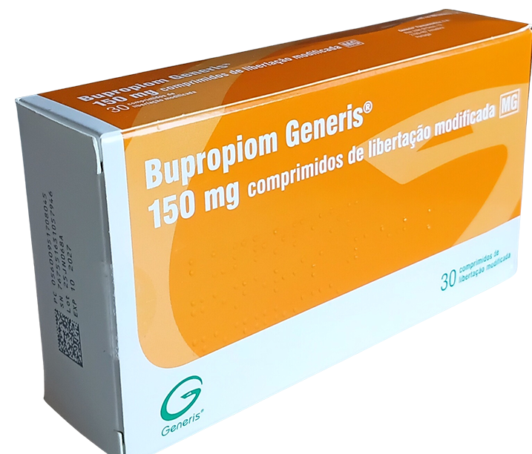
ᲓᲘᲜᲐᲛᲘᲙᲐ ᲓᲐ ᲨᲔᲤᲐᲡᲔᲑᲐ
ბუპროპიონი — თერაპიული ეფექტის განვითარება
თერაპიული ეფექტის გამოვლენა ხდება მკურნალობის დაწყებიდან 2–4 კვირაში.
ეფექტურობის შეფასება და საჭიროების შემთხვევაში დოზის კორექცია — 6–8 კვირის შემდეგ.
დეპრესიის რეციდივის თავიდან ასაცილებლად ბუპროპიონის მიღება შეიძლება წლების მანძილზე.

Slide 20

ᲘᲜᲓᲘᲕᲘᲓᲣᲐᲚᲘᲖᲔᲑᲣᲚᲘ ᲐᲜᲢᲘᲓᲔᲞᲠᲔᲡᲐᲜᲢᲣᲚᲘ ᲗᲔᲠᲐᲞᲘᲐ (1/5)
როდის ვირჩევთ ბუპროპიონს როგორც მონოთერაპიას?
ენერგიის დეფიციტი და ჰიპერსომნია
სექსუალური ფუნქციის შენარჩუნება
დაღლილობა • ძილიანობა • კონცენტრაციის დაქვეითება
SSRI-ებთან შედარებით სექსუალური დისფუნქციის დაბალი რისკი
სხეულის მასის კონტროლი
თამბაქოს მოხმარება
დეპრესია და მოწევის შეწყვეტის სურვილი
წონის მატების თავიდან აცილების პრიორიტეტი
კლინიკური принципი: არჩევანი ეფუძნება სიმპტომებს, თანმხლებ დაავადებებსა და პაციენტის პრიორიტეტებს.
წყარო: UpToDate | Atypical antidepressants (2026), გვ. 1, 3–5, 10–11

Slide 21

ᲙᲚᲘᲜᲘᲙᲣᲠᲘ ᲣᲞᲘᲠᲐᲢᲔᲡᲝᲑᲔᲑᲘ
ბუპროპიონი
ხელს უწყობს თამბაქოს მოხმარებისგან თავის შეკავებას
იწვევს ენერგიის მომატებას
არ აქვეითებს ლიბიდოს
არ იწვევს სხეულის მასის მატებას
აუმჯობესებს კონცენტრაციას
არ აქვს ანტიქოლინერგული მოქმედება, გამოიყენება ხანდაზმულ პაციენტებში
არ იწვევს დამოკიდებულებას

Slide 22
ბუპროპიონი და სექსუალური ფუნქცია | რას გვიჩვენებს კვლევები?
ბუპროპიონის მონოთერაპიისას სექსუალური გვერდითი ეფექტები SSRI-ებთან შედარებით ნაკლებად ხშირია
სექსუალური სურვილის ახალი დარღვევა
სექსუალური ფუნქციის გაუარესება
5 RCT • 1,228 პაციენტი • 6–16 კვირა
2 RCT • 830 პაციენტი • 8 კვირა
ბუპროპიონი SR
6%
ბუპროპიონი XR
20%
SSRI
17%
ესციტალოპრამი
36%
პლაცებო
6%
პლაცებო
15%
კლინიკური დასკვნა: ბუპროპიონს სექსუალური დისფუნქციის შედარებით დაბალი რისკი აქვს.
მნიშვნელოვანი შეზღუდვა: ეს მონაცემები ეხება მონოთერაპიას და არა სერტრალინზე ბუპროპიონის დამატებით უკვე არსებული დისფუნქციის მკურნალობას.
წყარო: UpToDate, Sexual dysfunction caused by SSRIs: Clinical features and management, refs. 40, 41 (RCT მეტაანალიზები).

Slide 23
SSRI-ით მკურნალობის შემდეგ: როგორ ვირჩევთ შემდეგ ნაბიჯს?
ორი განსხვავებული კლინიკური სცენარი — არასრული ეფექტურობა და არასასურველი მოვლენები
SSRI-ის ეფექტისა და ამტანობის გადაფასება
↓
სცენარი 2 | არასრული პასუხი
სცენარი 3 | SSRI-ის გვერდითი ეფექტები
1. დიაგნოზის, ადჰერენციის, დოზისა და ხანგრძლივობის გადამოწმება
2. ოპტიმიზაცია ან ანტიდეპრესანტის შეცვლა
3. შერჩეულ შემთხვევაში ბუპროპიონის დამატება
1. გვერდითი ეფექტის მიზეზისა და სიმძიმის შეფასება
2. დოზის კორექცია ან პრეპარატის შეცვლა
3. სექსუალური დისფუნქციისას ბუპროპიონის დამატების განხილვა
↓
მიზანი: რემისია + ფუნქციური აღდგენა + კარგი ამტანობა
კლინიკური გადაწყვეტილების ალგორითმი • საგანმანათლებლო სქემა
2

Slide 24
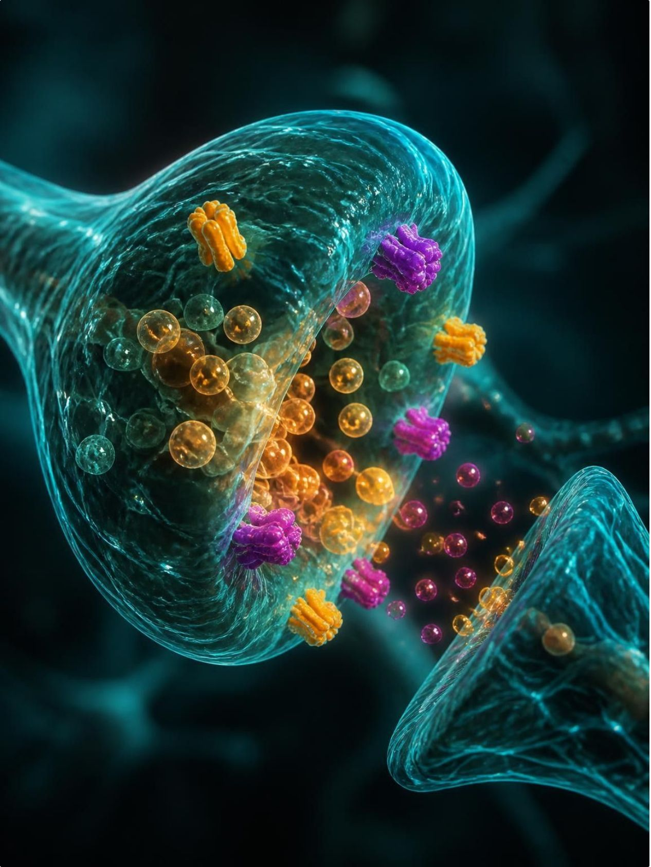
ᲒᲐᲜᲡᲮᲕᲐᲕᲔᲑᲣᲚᲘ ᲛᲝᲥᲛᲔᲓᲔᲑᲘᲡ ᲛᲔᲥᲐᲜᲘᲖᲛᲔᲑᲘ
რატომ განიხილება სერტრალინი + ბუპროპიონი?
შესაძლო დამატებითი თერაპიული სარგებელი
ᲡᲔᲠᲢᲠᲐᲚᲘᲜᲘ (SSRI)
ᲑᲣᲞᲠᲝᲞᲘᲝᲜᲘ (NDRI)
სეროტონინის უკუმიტაცების ინჰიბირება (SERT)
სეროტონერგული ნეიროტრანსმისიის გაძლიერება
ნორადრენალინისა და დოფამინის სისტემების მოდულაცია
განსხვავებული ფარმაკოლოგიური სამიზნეები
კომბინაციის განხილვის კლინიკური კონტექსტი:
არასრული პასუხი • ნარჩენი სიმპტომები • SSRI-თან დაკავშირებული სექსუალური გვერდითი ეფექტები
წყაროები: Trivedi et al., NEJM (2006), doi:10.1056/NEJMoa052964; CANMAT 2023 Update (2024).

Slide 25

ᲙᲝᲛᲑᲘᲜᲐᲪᲘᲘᲡ ᲙᲚᲘᲜᲘᲙᲣᲠᲘ ᲚᲝᲒᲘᲙᲐ — ᲐᲠᲐ ᲐᲕᲢᲝᲛᲐᲢᲣᲠᲘ ᲒᲐᲓᲐᲬᲧᲕᲔᲢᲘᲚᲔᲑᲐ
როდის განვიხილოთ ბუპროპიონის დამატება?
ᲜᲐᲬᲘᲚᲝᲑᲠᲘᲕᲘ ᲞᲐᲡᲣᲮᲘ
SSRI-ᲘᲡ ᲒᲕᲔᲠᲓᲘᲗᲘ ᲔᲤᲔᲥᲢᲔᲑᲘ
ᲣᲡᲐᲤᲠᲗᲮᲝᲔᲑᲐ
შეფასდეს ბიპოლარული აშლილობა, კრუნჩხვის რისკი, უძილობა და აგზნება.
კომბინაციის სარგებელი ინდივიდუალურად ფასდება.
რჩება დაღლილობა, დაბალი ენერგია, ინტერესის დაქვეითება ან კონცენტრაციის სირთულე.
შეფასდეს ნარჩენი დეპრესია.
სექსუალური დისფუნქციისას ბუპროპიონი ერთ-ერთი შესაძლო დამატებითი საშუალებაა.
გამოხატულია აპათია
მნიშვნელოვანია: Stahl-ის მონოგრაფია აღწერს „Well-loft“-ს; იგი არ წარმოადგენს კომბინაციის უპირატესობის პირდაპირ შედარებით მტკიცებულებას.
წყარო: Stahl, Sertraline, გვ. 753–759 | საგანმანათლებლო მასალა

Slide 26
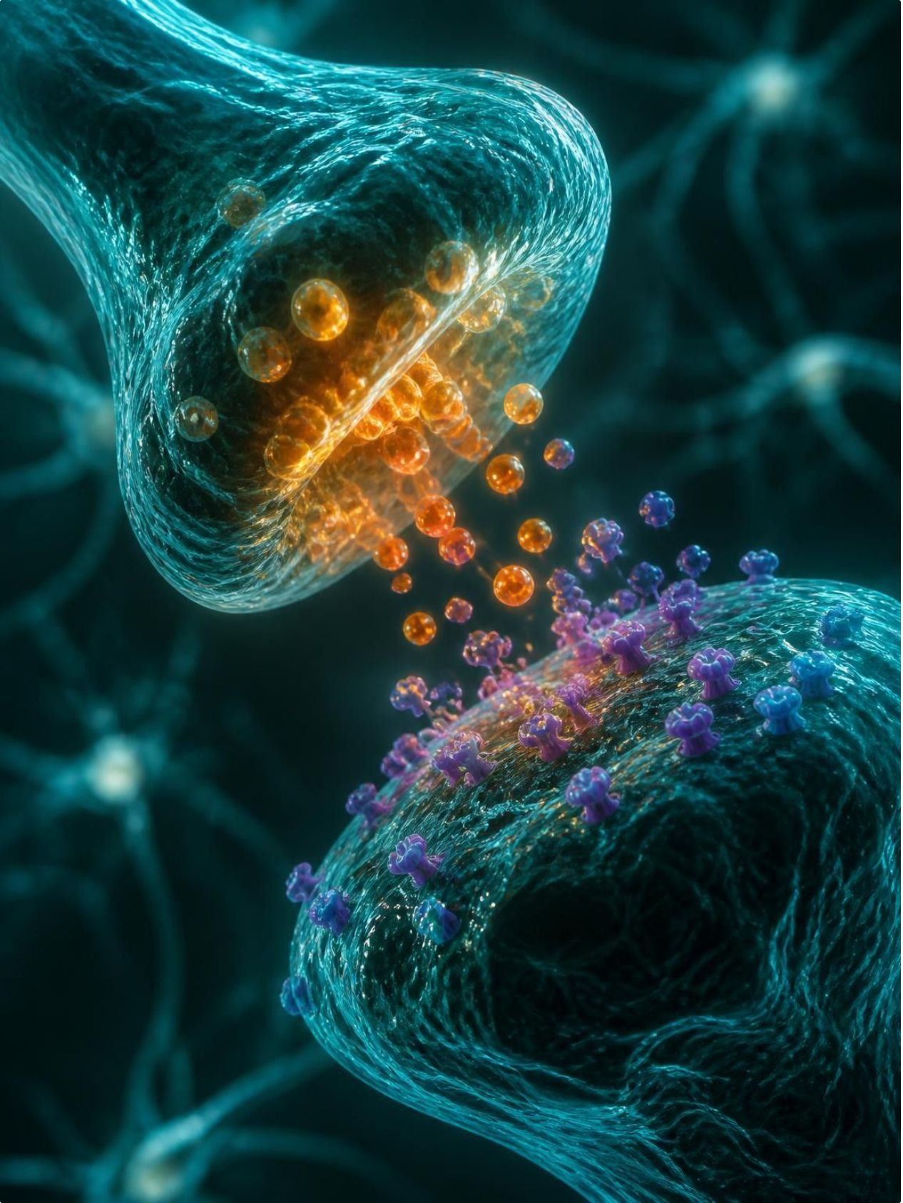
ᲙᲚᲘᲜᲘᲙᲣᲠᲘ ᲡᲘᲜᲔᲠᲒᲘᲐ
ბუპროპიონი + სერტრალინი ერთად Well-loft
ხალისი
ენერგია
კონცენტრაცია
https://jamanetwork.com/journals/jamapsychiatry/article-abstract/494229

Slide 27

ᲡᲐᲛᲘᲖᲜᲔ ᲓᲝᲛᲔᲜᲔᲑᲘ
ბუპროპიონი + სერტრალინი
მოტივაცია
სიამოვნება
თავდაჯერებულობა
https://jamanetwork.com/journals/jamapsychiatry/article-abstract/494229

Slide 28
კომბინირებული თერაპია | კლინიკური სარგებელი
სერტრალინი + ბუპროპიონი: რას შეიძლება მივაღწიოთ?
მიზანი — არა მხოლოდ ნაწილობრივი პასუხი, არამედ რემისია და ფუნქციური აღდგენა
01
ნარჩენი სიმპტომების შემცირება
02
ენერგია და მოტივაცია
ნაწილობრივი პასუხის შემდეგ
დეპრესიული სიმპტომების დამატებითი შემცირების შესაძლებლობა.
დაღლილობა, ანჰედონია,
აქტივობის დაქვეითება — შესაძლო სამიზნე სიმპტომები.
03
სექსუალური ფუნქცია
04
ფუნქციური აღდგენა
SSRI-თან დაკავშირებული
სექსუალური დისფუნქციის შესაძლო შემსუბუქება.
ყოველდღიური აქტივობისა და
ცხოვრების ხარისხის გაუმჯობესებისკენ სწრაფვა.
კლინიკური გადაწყვეტილება: დამატება განიხილება ეფექტურობის, ამტანობის, უსაფრთხოებისა და პაციენტის პრიორიტეტების მიხედვით.
მტკიცებულების ზღვარი: STAR*D და VAST-D მხარს უჭერს ბუპროპიონის აუგმენტაციის განხილვას, მაგრამ არ ამტკიცებს კონკრეტულად სერტრალინი + ბუპროპიონის უპირატესობას.
წყაროები: Trivedi et al., NEJM 2006; Mohamed et al., JAMA 2017; CANMAT 2023 Update (2024).

Slide 29
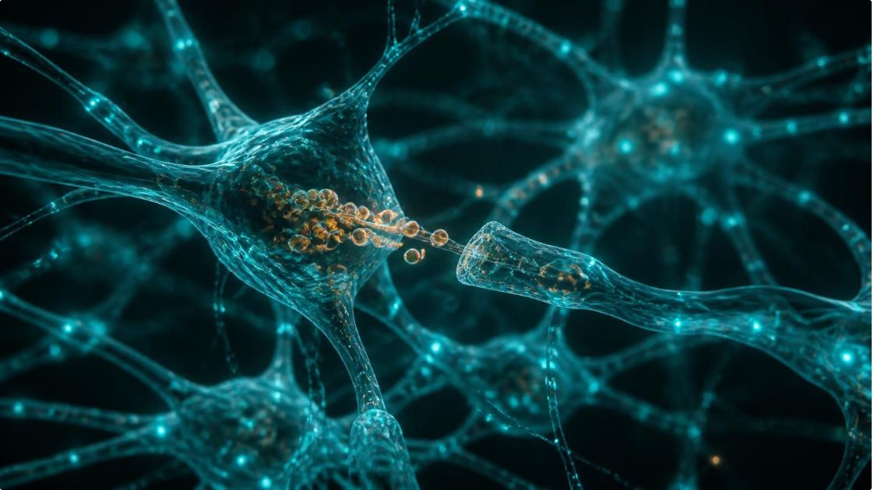
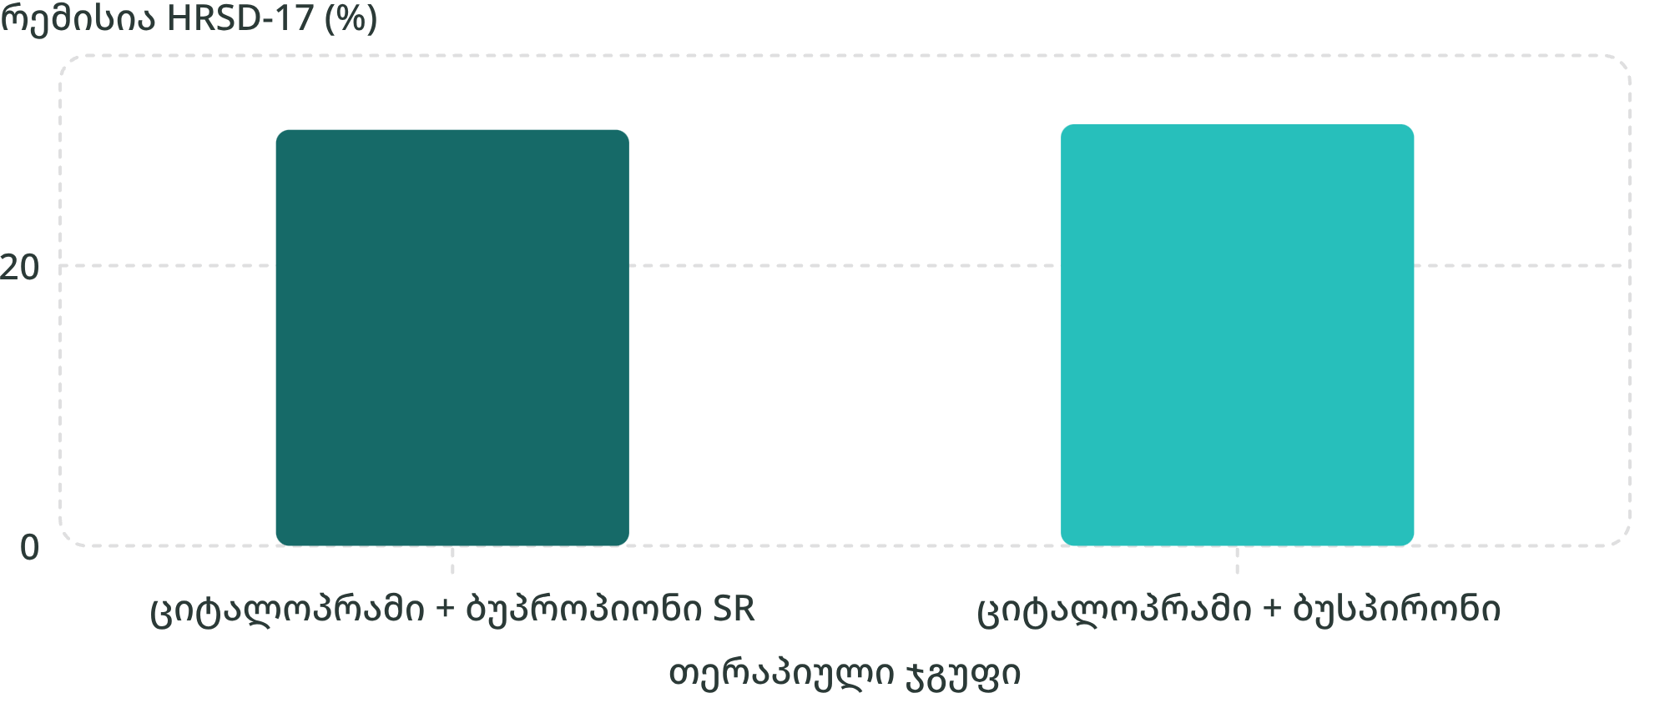
LEVEL 2 · ᲪᲘᲢᲐᲚᲝᲞᲠᲐᲛᲖᲔ ᲠᲔᲛᲘᲡᲘᲘᲡ ᲛᲘᲣᲦᲬᲔᲕᲚᲝᲑᲐ
STAR*D (sequenced Treatment Alternatives to Relieve Depression) | აუგმენტაცია SSRI-ზე არასრული პასუხის შემდეგ
კვლევის დიზაინი
565 პაციენტი არაპსიქოზური MDD-ით ციტალოპრამზე არასრული პასუხის შემდეგ: ბუპროპიონი SR (n=279) vs ბუსპირონი (n=286).
კლინიკური ინტერპრეტაცია
მთავარი აზრი: ბუპროპიონის დამატება ერთ-ერთი დასაბუთებული სტრატეგიაა, მაგრამ რემისიის უპირატესობა ბუსპირონთან არ დადასტურდა (p=0.93).
ბუპროპიონის ჯგუფში ნაკლები იყო აუტანლობის გამო შეწყვეტა: 12.5% vs 20.6% (p<0.009).
Trivedi MH et al. N Engl J Med. 2006;354:1243–1252. DOI: 10.1056/NEJMoa052964
Notes:
STAR*D Level 2. HRSD-17 remission 29.7% vs 30.1%, p=0.93; QIDS-SR-16 remission 39.0% vs 32.9%, p=0.13. QIDS-SR symptom reduction 25.3% vs 17.1%, p<0.04. Dropout due to intolerance 12.5% vs 20.6%, p<0.009. This study used citalopram, not sertraline, and compared two active augmentation strategies; no placebo arm.

Slide 30
VAST-D | რომელი სტრატეგია უზრუნველყოფს რემისიას?
რანდომიზებული კვლევა • 1,522 პაციენტი • 12 კვირა
ძირითადი შედეგი
რემისიის მაჩვენებელი — QIDS-C16 (%)
ბუპროპიონის დამატება
26.9%
ბუპროპიონზე გადასვლა
22.3%
28.9%
30
26.9%
22.3%
20
10
განსხვავება სტატისტიკურად მნიშვნელოვანი არ იყო (p = 0.09).
0
ბუპროპიონზე
გადასვლა
ბუპროპიონის
დამატება
არიპიპრაზოლის
დამატება
შეზღუდვა: მონაწილეთა დაახლოებით 85% მამაკაცი იყო; კვლევა არ ადასტურებს კონკრეტულად სერტრალინი + ბუპროპიონის უპირატესობას.
Mohamed S et al. JAMA. 2017;318:132–145. doi:10.1001/jama.2017.8036

Slide 31
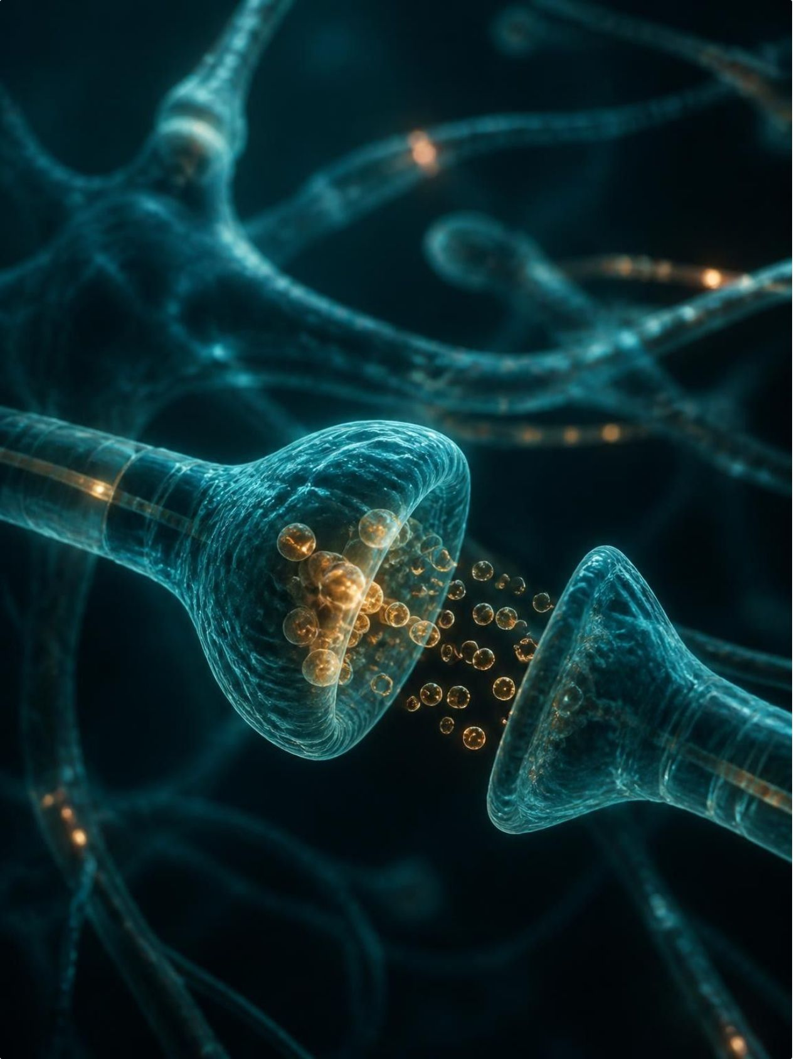
SAFETY & TOLERABILITY — STAHL’S PRESCRIBER’S GUIDE (01)
ბუპროპიონი | უსაფრთხოება და ამტანობა
ხშირი / საყურადღებო გვერდითი ეფექტები
სერიოზული, შედარებით იშვიათი რისკები
უძილობა, შფოთვა, აგზნება
პირის სიმშრალე, გულისრევა, ყაბზობა
თავის ტკივილი, თავბრუსხვევა, ტრემორი
ოფლიანობა, მადის დაქვეითება, წონის კლება
კრუნჩხვა — დოზასა და რისკფაქტორებზე დამოკიდებული
ჰიპერტენზია
ჰიპომანია / მანია; სუიციდური აზრების აქტივაცია
მძიმე ალერგიული რეაქციები, SJS
მონიტორინგი: არტერიული წნევა საწყის ეტაპზე და პერიოდულად; ამტანობა და აქტივაციის ნიშნები.
წყარო: Stahl’s Prescriber’s Guide, Bupropion, გვ. 120–123 • Cambridge University Press
Notes:
Stahl, გვ. 120–121. გვერდითი ეფექტების ნაწილი დაკავშირებულია ცენტრალურ ნორადრენერგულ/დოფამინერგულ და პერიფერიულ ნორადრენერგულ მოქმედებასთან. ხშირ შემთხვევაში ჩნდება დასაწყისში და დროთა განმავლობაში მცირდება; ზოგი დოზადამოკიდებულია. დამატებით აღწერილია მიალგია, მუცლის ტკივილი, ტინიტუსი, გამონაყარი და ანორექსია. წონის მატება და სედაცია შესაძლებელია, თუმცა მოსალოდნელი არ არის. კრუნჩხვების სიხშირე განსხვავდება ფორმულაციით; IR ფორმით უფრო მაღალია, ვიდრე SR-ით. რისკი იზრდება მაქსიმალური რეკომენდებული დოზების გადაჭარბებისა და წინასწარგანწყობის შემთხვევაში. SJS — სტივენს–ჯონსონის სინდრომი. აკონტროლეთ არტერიული წნევა მკურნალობის დაწყებამდე და პერიოდულად.

Slide 32
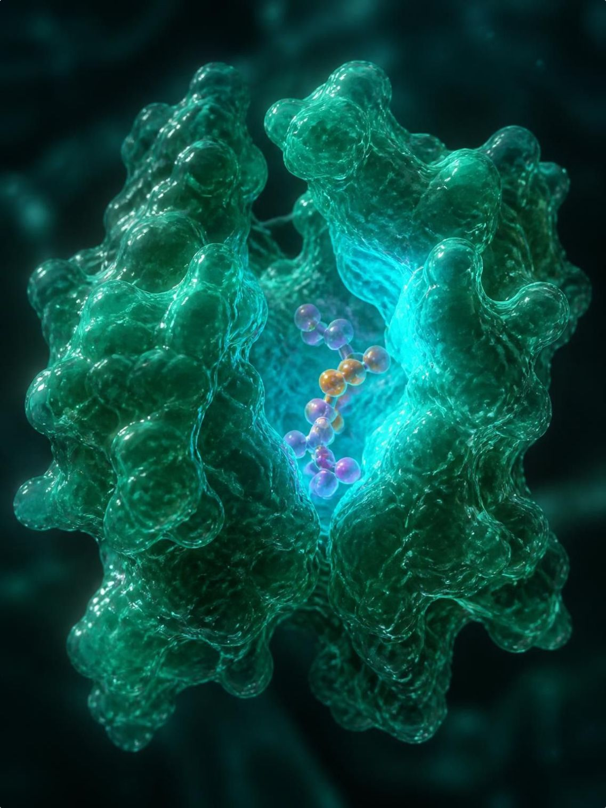
DO NOT USE — STAHL-ᲘᲡ ᲛᲘᲗᲘᲗᲔᲑᲔᲑᲘ (02)
ბუპროპიონი | უკუჩვენებები
ᲐᲠ ᲒᲐᲛᲝᲘᲧᲔᲜᲝᲗ
ᲡᲘᲤᲠᲗᲮᲘᲚᲔ / ᲨᲔᲤᲐᲡᲔᲑᲐ
კრუნჩხვების ანამნეზი
ანორექსია ან ბულიმია (მიმდინარე / ანამნეზში)
ალკოჰოლის, სედატივების ან ანტიკონვულსანტების უეცარი შეწყვეტა
ბოლოდროინდელი თავის ტრავმა ან ცნს-ის სიმსივნე
MAOI, თიორიდაზინი; ბუპროპიონზე ალერგია
კრუნჩხვის რისკის გამზრდელი სხვა პრეპარატები
მძიმე უძილობა ან გამოხატული აქტივაცია
ბიპოლარული აშლილობის რისკი
CYP2D6-თან დაკავშირებული ურთიერთქმედებები
ღვიძლის / თირკმლის ფუნქციის დარღვევა
სიფრთხილე: არ გააერთიანოთ ბუპროპიონის სხვადასხვა სავაჭრო ფორმები; SR/XL ტაბლეტები არ გატეხოთ.
წყარო: Stahl’s Prescriber’s Guide, Bupropion, გვ. 120–123 • Cambridge University Press
Notes:
Stahl, გვ. 121–123. “Do Not Use” სიაში ასევეა სხვა ბუპროპიონის შემცველი ბრენდების ერთად გამოყენება. გიდი MAOI-ს და თიორიდაზინს ასახელებს როგორც არ გამოსაყენებელ კომბინაციებს. MAOI-სთან საჭიროა ინტერვალების გათვალისწინება. „Other Warnings/Precautions“: სიფრთხილე TCA-ებთან, ლითიუმთან, ფენოთიაზინებთან, ზოგიერთ ანტიფსიქოზურთან და სხვა კრუნჩხვის რისკის გამზრდელ საშუალებებთან. ტრამადოლი ზრდის კრუნჩხვის რისკს. ბუპროპიონი CYP2D6-ის ინჰიბიტორია; შესაძლოა გაზარდოს ზოგი ბეტა-ბლოკერის, ატომოქსეტინისა და TCA-ს დონე, შეამციროს კოდეინის აქტივაცია. ლევოდოპასთან/ამანტადინთან შესაძლებელია დამატებითი აქტივაცია. სიფრთხილე ბიპოლარული აშლილობისას. Stahl-ის “Pearls” განყოფილებაში კვებითი აშლილობების ისტორიასთან დაკავშირებით მოყვანილია ექსპერტული ნიუანსი, მაგრამ სლაიდზე შენარჩუნებულია სახელმძღვანელოს მკაფიო „Do Not Use“ ფორმულირება. გაითვალისწინეთ კონკრეტული ადგილობრივი პროდუქტის ოფიციალური ინსტრუქცია.

Slide 33
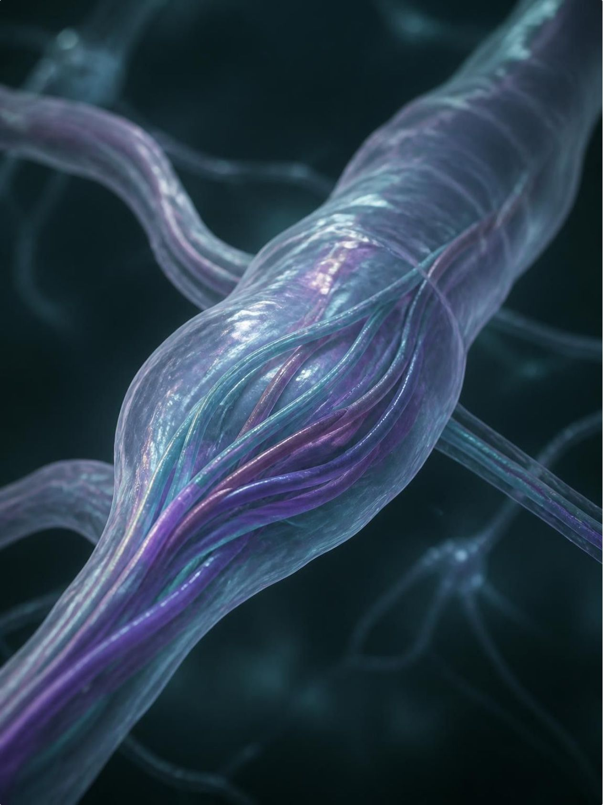
ᲣᲡᲐᲤᲠᲗᲮᲝᲔᲑᲐ ᲞᲘᲠᲕᲔᲚ ᲠᲘᲒᲨᲘ (2/5)
უკუჩვენებები და სიფრთხილის ზომები
ᲣᲙᲣᲩᲕᲔᲜᲔᲑᲔᲑᲘ
ᲒᲐᲜᲡᲐᲙᲣᲗᲠᲔᲑᲣᲚᲘ ᲡᲘᲤᲠᲗᲮᲘᲚᲔ
ეპილეფსიური აშლილობა
ნერვული ანორექსია ან ბულიმია
MAO ინჰიბიტორი ბოლო 14 დღეში
ალკოჰოლის, ბენზოდიაზეპინების ან სხვა სედაციური საშუალებების უეცარი შეწყვეტა
გამოხატული შფოთვა და უძილობა
გულყრის ზღურბლის დამაქვეითებელი წამლები
CYP2D6-სუბსტრატებთან ურთიერთქმედება
ღვიძლის ან თირკმლის ფუნქციის დარღვევა
არტერიული წნევის მონიტორინგი
აუცილებელია ინდივიდუალური რისკის შეფასება; სიფრთხილის ზომები არ არის ავტომატურად აბსოლუტური უკუჩვენებები.
წყარო: UpToDate | Atypical antidepressants (2026), გვ. 1, 3–5, 10–11

Slide 34

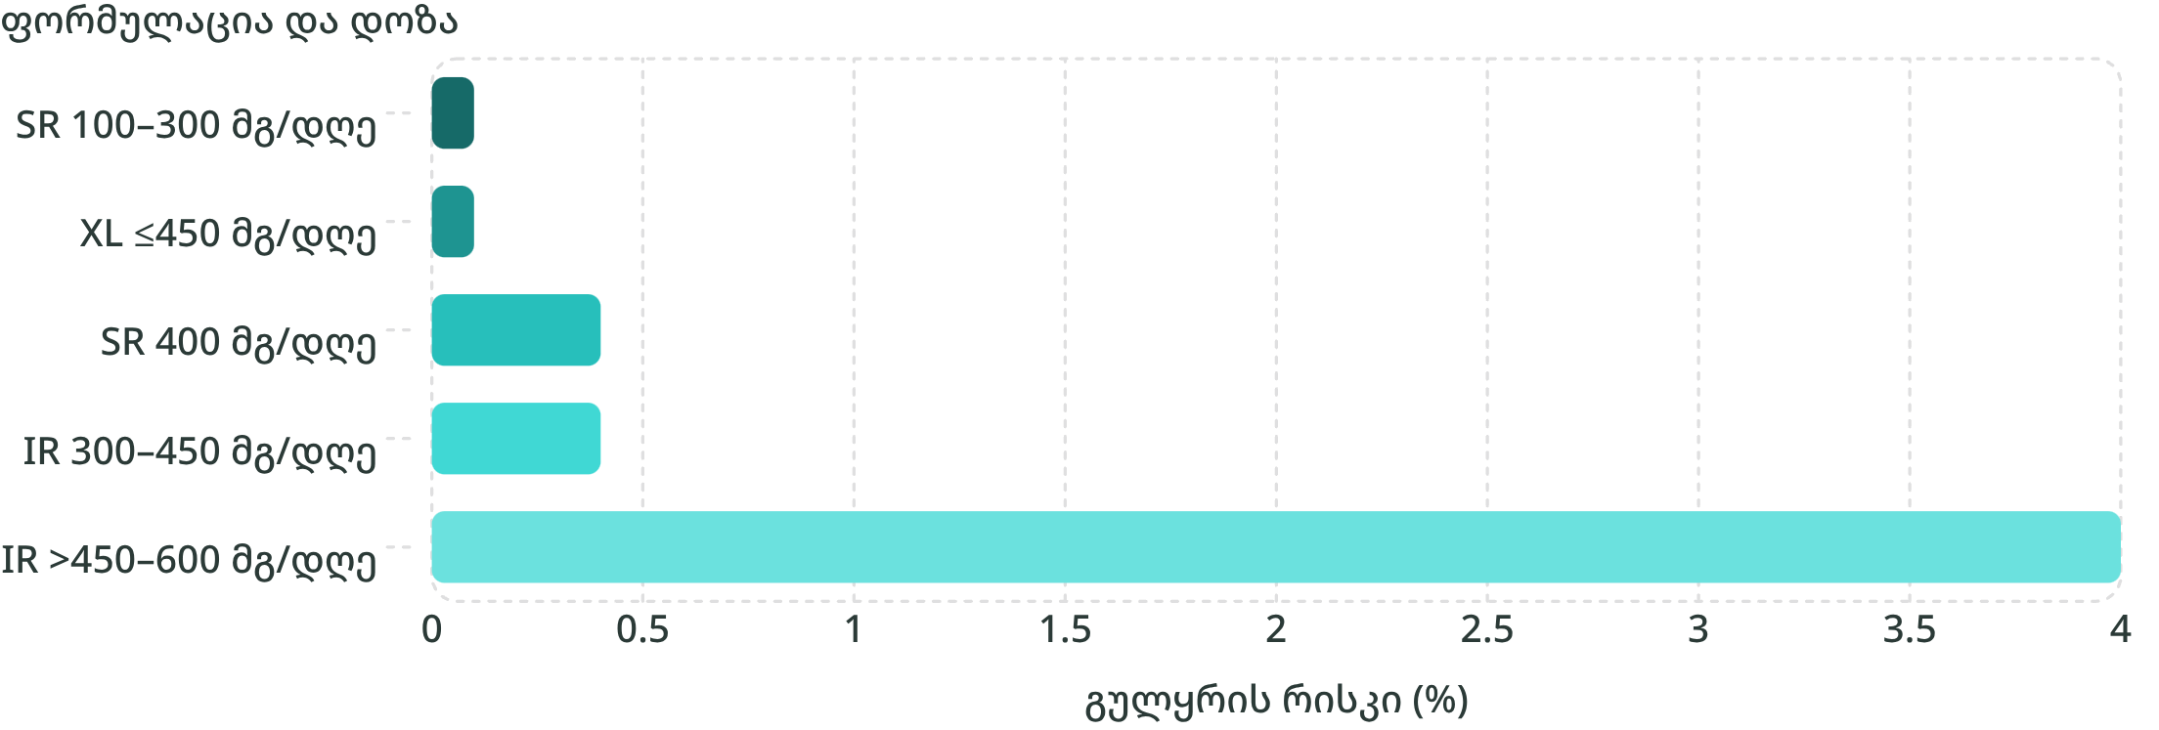
SEIZURE THRESHOLD (3/5)
გულყრის რისკი დოზადამოკიდებულია
UpToDate-ში წარმოდგენილი სიხშირეები — განსხვავებული ფორმულაციებისა და დოზების მიხედვით
სიხშირეები არ არის პირდაპირი head-to-head შედარება; რისკზე გავლენას ახდენს პაციენტის ფაქტორებიც.
წყარო: UpToDate | Atypical antidepressants (2026), გვ. 1, 3–5, 10–11

Slide 35
SNRI + ბუპროპიონი: რა უნდა გავითვალისწინოთ?
კომბინაცია შესაძლებელია, თუმცა მოითხოვს ინდივიდუალურ შეფასებას
01 ნორადრენერგული ეფექტები
02 CYP2D6-ის ინჰიბირება
არტერიული წნევის მატება • ტაქიკარდია
უძილობა • აგზნება • ტრემორი
ბუპროპიონმა შეიძლება გაზარდოს ვენლაფაქსინის ექსპოზიცია; გასათვალისწინებელია დულოქსეტინთანაც.
03 გვერდითი ეფექტების კუმულაცია
04 კლინიკური მონიტორინგი
გულისრევა • ყაბზობა • პირის სიმშრალე
შესაძლოა გაუარესდეს მკურნალობის ამტანობა.
წნევა და პულსი • ძილი და შფოთვა
თანმხლები მედიკამენტები • კრუნჩხვის რისკი
მთავარი გზავნილი: SNRI-ზე ბუპროპიონის დამატება არ არის უკუნაჩვენები, მაგრამ საჭიროებს სიფრთხილეს.
შენიშვნა: ჩამოთვლილი გვერდითი ეფექტები შესაძლებელია SSRI + ბუპროპიონის კომბინაციის დროსაც.

Slide 36
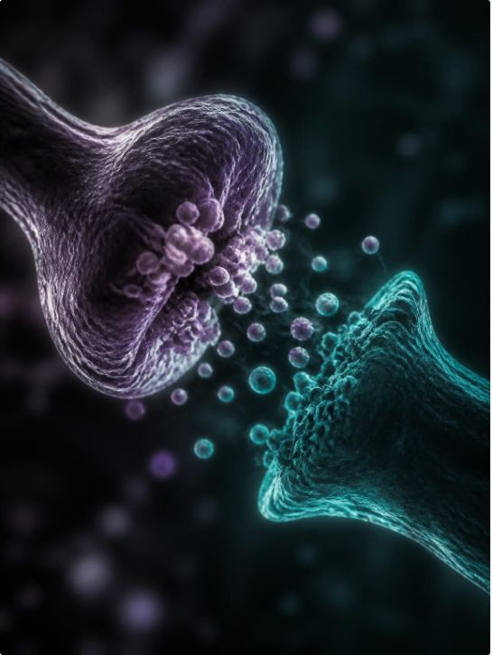
UPTODATE • SIDE EFFECTS OF ANTIDEPRESSANT MEDICATIONS • 2026
ანტიდეპრესანტების გვერდითი ეფექტების შედარება
პრეპარატი | ანტიქოლინერგული | ძილიანობა | უძილობა / აგზნება | ორთოსტატული ჰიპოტენზია | QTc გახანგრძლივება | კუჭ-ნაწლავის ეფექტები | წონის მატება
SSRI
ციტალოპრამი | 0 | 1+ | 1+ | 1+ | 2–3+ | 1+ | 1+
ესციტალოპრამი | 0 | 1+ | 1+ | 1+ | 2+ | 1+ | 1+
ფლუოქსეტინი | 0 | 0 | 2+ | 1+ | 1+ | 1+ | 0
ფლუვოქსამინი | 0 | 1+ | 1+ | 1+ | 1+ | 1+ | 1+
პაროქსეტინი | 1+ | 2+ | 1+ | 2+ | 1+ | 1+ | 2+
სერტრალინი | 0 | 1+ | 2+ | 1+ | 1+ | 2+ | 1+
SNRI
დულოქსეტინი | 0 | 0 | 1+ | 0 | 0 | 2+ | 0–1+
ვენლაფაქსინი | 0 | 1+ | 2+ | 0 | 0–1+ | 2+ | 0–1+
ატიპური ანტიდეპრესანტები
აგომელატინი | 0 | 1+ | 1+ | 0 | 0 | 1+ | 0
ბუპროპიონი | 0 | 0 | 2+ | 0 | 0–1+ | 1+ | 0
მირტაზაპინი | 1+ | 4+ | 0 | 0 | 1+ | 0 | 4+
სეროტონინის მოდულატორები
ტრაზოდონი | 0 | 4+ | 0 | 1+/3+ | 1–2+ | 1+/3+ | 0/1+
ვორტიოქსეტინი | 0 | 0 | 0 | 0 | 0 | 3+ | 0
ტრიციკლური ანტიდეპრესანტები
ამიტრიპტილინი | 4+ | 4+ | 0 | 3+ | 1–2+ | 1+ | 4+
ნორტრიპტილინი | 2+ | 2+ | 0 | 1+ | 1–2+ | 0 | 1+
შეფასება: 0 — არ აღინიშნება • 1+ — უმნიშვნელო • 2+ — დაბალი • 3+ — საშუალო • 4+ — მაღალი
ტრაზოდონი: ორმაგი მნიშვნელობები შეესაბამება საძილე / ანტიდეპრესანტულ დოზებს. QTc: შეფასება თერაპიული დოზებისთვის. წყარო: UpToDate, Graphic 62488, v42.0.

Slide 37
სტიმულანტების მოხმარებით გამოწვეული აშლილობის მართვა
ქცევითი, ტექნოლოგიური და ფარმაკოლოგიური მიდგომები
ქცევითი მკურნალობა — ძირითადი მიდგომა
ტექნოლოგიებზე დაფუძნებული მკურნალობა
კონტინგენტური მართვა
CRA • CBT
Matrix Model
ციფრული თერაპიული საშუალებები • ვებპლატფორმები
ტელემედიცინა
ფარმაკოლოგიური მკურნალობა — თანმხლები მდგომარეობების გათვალისწინებით
კოკაინი
ამფეტამინის ტიპის სტიმულანტები (ATS)
ბუპროპიონი
(TUD / დეპრესია)
ტოპირამატი
(AUD)
ბუპროპიონი
(TUD / დეპრესია)
ბუპროპიონი + ნალტრექსონი
(TUD / AUD / დეპრესია)
მოდაფინილი
ტოპირამატი + MAS-ER
(AUD / ADHD)
მირტაზაპინი
(დეპრესია)
ტოპირამატი
(AUD)
ამფეტამინის ფორმულაციები (ADHD)
მეთილფენიდატის ფორმულაციები
მწვანე — სტანდარტული მოვლა • ცისფერი — არაპსიქოსტიმულანტი • ატმისფერი — ფსიქოსტიმულანტი
აბრევიატურები: CRA — Community Reinforcement Approach; CBT — კოგნიტურ-ქცევითი თერაპია; TUD — თამბაქოს მოხმარების აშლილობა; AUD — ალკოჰოლის მოხმარების აშლილობა; ADHD — ყურადღების დეფიციტისა და ჰიპერაქტივობის აშლილობა; MAS-ER — გახანგრძლივებული მოქმედების შერეული ამფეტამინის მარილები.

Slide 38
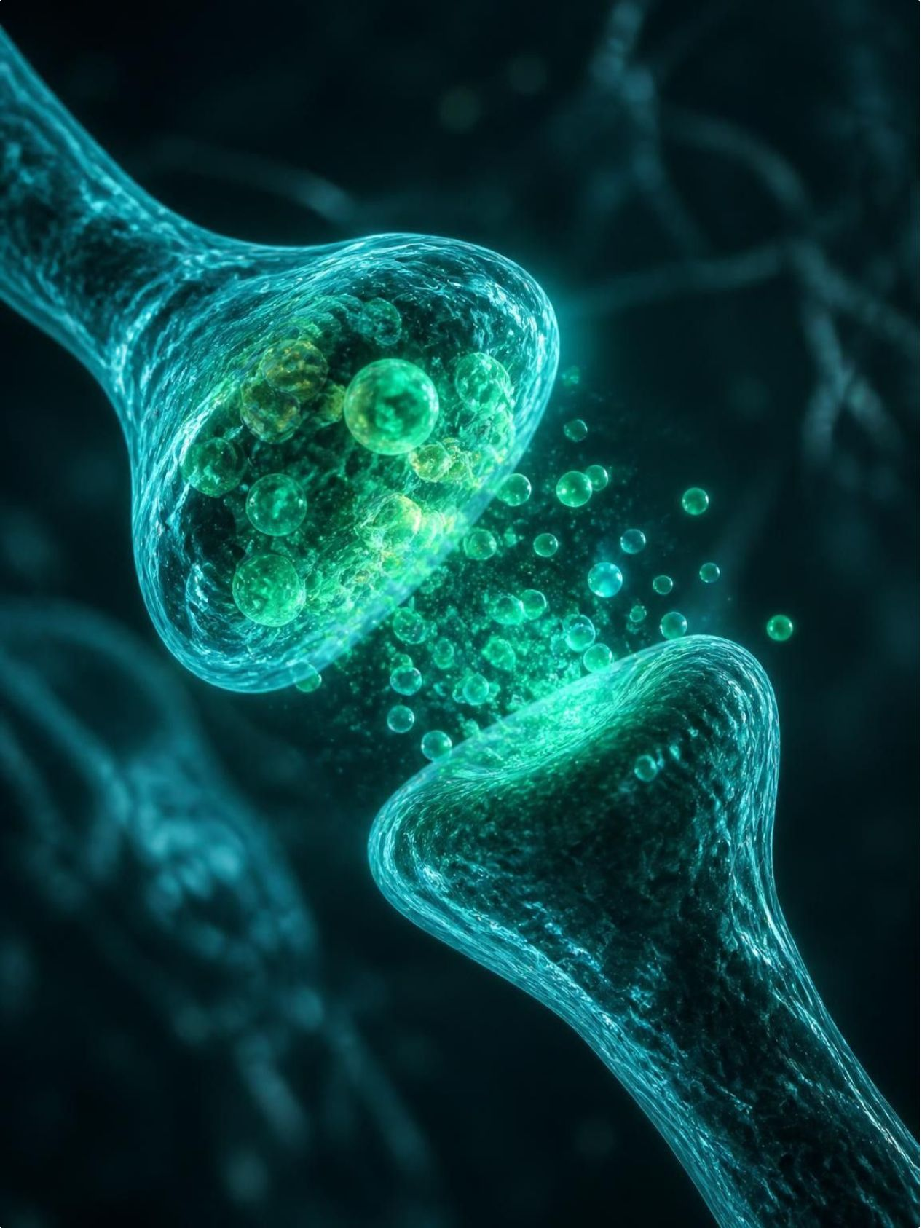
ᲛᲢᲙᲘᲪᲔᲑᲣᲚᲔᲑᲔᲑᲖᲔ ᲓᲐᲤᲣᲫᲜᲔᲑᲣᲚᲘ, ᲞᲐᲪᲘᲔᲜᲢᲖᲔ ᲝᲠᲘᲔᲜᲢᲘᲠᲔᲑᲣᲚᲘ ᲒᲐᲓᲐᲬᲧᲕᲔᲢᲘᲚᲔᲑᲐ
სერტრალინი + ბუპროპიონი: მთავარი გზავნილები
ფარმაკოლოგიური კომპლემენტარობა
ნარჩენი სიმპტომები
დაბალი ენერგიის, დაღლილობისა და ანჰედონიის დროს დამატების განხილვის კლინიკური საფუძველი.
განსხვავებული სეროტონერგული და ნორადრენერგულ-დოფამინერგული მოქმედების პროფილები.
მიზანი: რემისია, ფუნქციური აღდგენა და ცხოვრების ხარისხის გაუმჯობესება
„ნაწილობრივი პასუხიდან რემისიამდე — არა უბრალოდ მეტი მედიკამენტი, არამედ უკეთ შერჩეული სტრატეგია.“
Notes:
დასკვნითი ტექსტი: ნაწილობრივი პასუხი არ არის მკურნალობის საბოლოო წარმატება. სერტრალინისა და ბუპროპიონის განსხვავებული ფარმაკოლოგიური პროფილები ქმნის კომბინირების რაციონალურ საფუძველს, თუმცა ფარმაკოლოგიური ლოგიკა არ ნიშნავს დადასტურებულ კლინიკურ სინერგიას. STAR*D-ისა და VAST-D-ის შედეგები არ ადასტურებს კონკრეტულად სერტრალინი-ბუპროპიონის წყვილის უპირატესობას. გადაწყვეტილება ინდივიდუალურია; მიზანია რემისია და ფუნქციური აღდგენა.

Slide 39
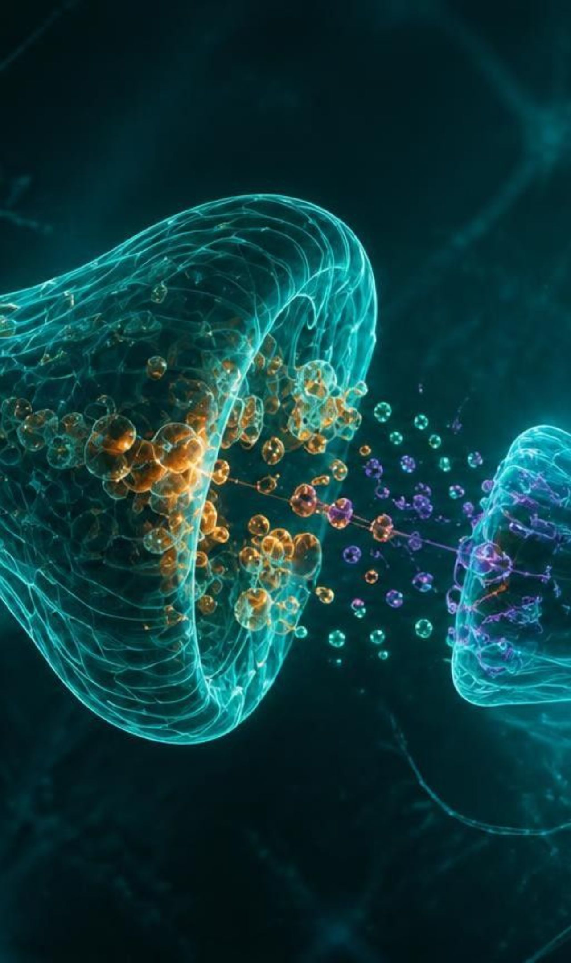
გმადლობთ
ყურადღებისთვის!
„ზამთრის სიღრმეში საბოლოოდ მივხვდი, რომ ჩემში დაუმარცხებელი ზაფხული არსებობდა.“ ალბერ კამიუ
სერტრალინი + ბუპროპიონი დეპრესიის მკურნალობაში
კითხვები და დისკუსია

